Slide 2
В сравнении с 2011 г., для каждого из заданий С1–С6 число участников ЕГЭ, получивших положительные результаты за выполнение этих заданий, несколько уменьшилось.
Задание С1
32,3% в 2010 г.
41,8% в 2011 г.
31,10% в 2012 г.

Slide 5
. При этом проблемы в математическом образовании выпускников, не набравших минимального балла, во многом связаны с плохим освоением курса основной и даже начальной школы. На уровне образовательных учреждений следует уделять больше внимания своевременному выявлению учащихся, имеющих слабую математическую подготовку, диагностике доминирующих факторов их неуспешности, а для учащихся, имеющих мотивацию к ликвидации пробелов в своих знаниях, нужно организовывать специальные профильные группы. Отметим, что полное решение проблем, порождающих неуспешность при обучении математике, только силами образовательных учреждений невозможно – во многих случаях проблемы имеют социальный характер.

Slide 6
Содержание критерия | Баллы
Обоснованно получены верные ответы в п. а) и в п. б) | 2
Обоснованно получен верный ответ в п. а), но обоснование отбора корней в п. б) не приведено, или задача в п. а) обоснованно сведена к исследованию простейших тригонометрических уравнений без предъявления верного ответа, а в п. б) приведен обоснованный отбор корней | 1
Решение не соответствует ни одному из критериев, перечисленных выше | 0
Максимальный балл | 2

Slide 7
Четыре различных подхода к отбору корней
по числовой окружности,
по графику,
перебор подстановкой,
решение неравенств

Slide 9
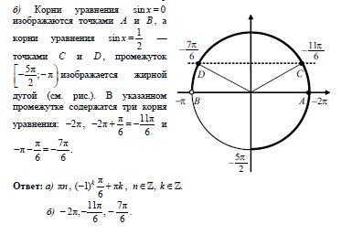

Slide 10
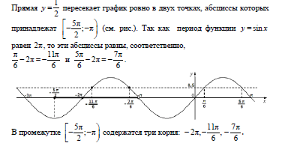

Slide 11
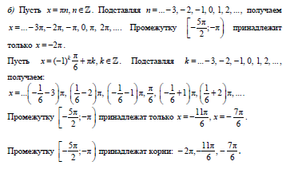

Slide 12
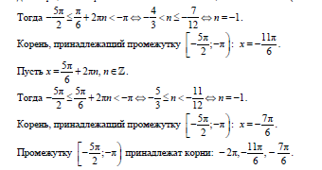

Slide 19
С1
а)
б)

Slide 20
Содержание критерия | Баллы
Обоснованно получены верные ответы в п. а) и в п. б) | 2
Обоснованно получен верный ответ в п. а), но обоснование отбора корней в п. б) не приведено, или задача в п. а) обоснованно сведена к исследованию простейших тригонометрических уравнений без предъявления верного ответа, а в п. б) приведен обоснованный отбор корней | 1
Решение не соответствует ни одному из критериев, перечисленных выше | 0
Максимальный балл | 2

Slide 23
gh

